Slide 1
CLASIFICACION DE PROBLEMAS ALGORIMITCOS
Semana 1

Slide 2
Clasificación de problemas algorítmicos
No admiten solución algorítmica
  Indecibles: naturaleza algorítmica, no admiten solución por algoritmo
  No computables: problemas de decisión y no computables

Slide 3
Clasificación de problemas algorítmicos
Admiten solución algorítmica(decidibles)
  Tratable: problemas para los que existen algoritmos complejidad polinomial para resolverlos
  Intratable: problemas que admiten solución y que no pueden ser resueltos por algoritmos de complejidad polinomial

Slide 4
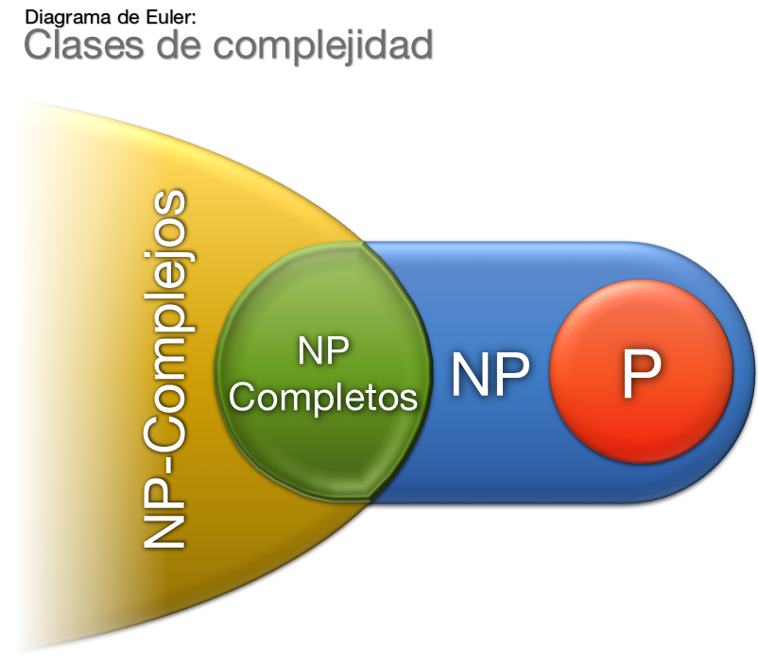
Clases de complejidad
Clase P: complejidad polinómica son tratables, abordables en la practica
Clase NP: se resuelven de forma polinómica no determinística; las soluciones pueden comprobarse de forma polinomica
NP completos: no se les conoce una solución rápida; si se descubriera una solución P para uno de ellos se podría aplicar para todo NP
NP complejos: son problemas de clase NP que son intratables

Slide 5


Por su tipo de respuesta
Problemas de decisión: Responder si o no a una determinada indagación
Problemas de localización: encontrar una estructura que verifique las restricciones del problema, dicha estructura es una solución viable.
Problemas de optimización: encontrar una estructura que verifique las restricciones del problema y optimice un criterio indefinido
Relación de dificultad
Problemas de decisión
Problemas de localización
Problemas de optimización
$$≤$$
$$≤$$

